Slide 1


第五章：分式与分式方程
1. 分式及其基本性质

Slide 2
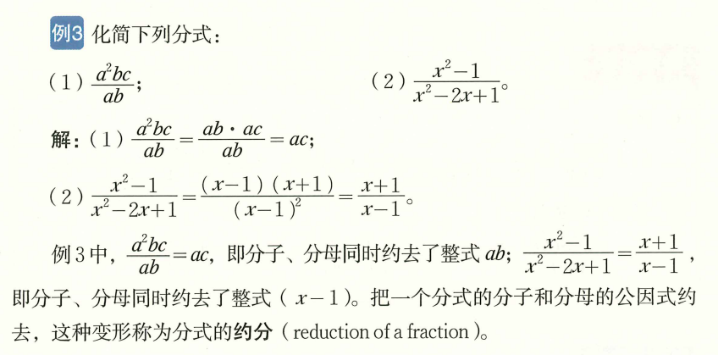
分子和分母已没有公因式的分式称为最简分式。

Slide 3


2. 分式的运算

Slide 4
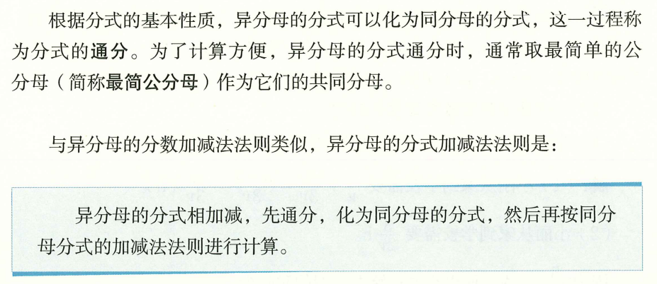


Slide 5


3. 分式方程
增根：解得的方程的根使原分式方程的分母为零。

Slide 6
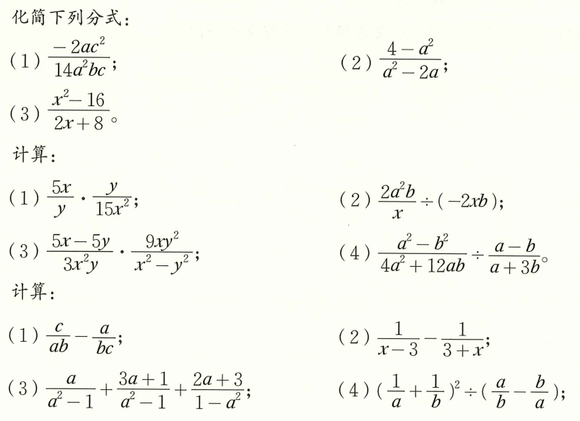

Slide 7

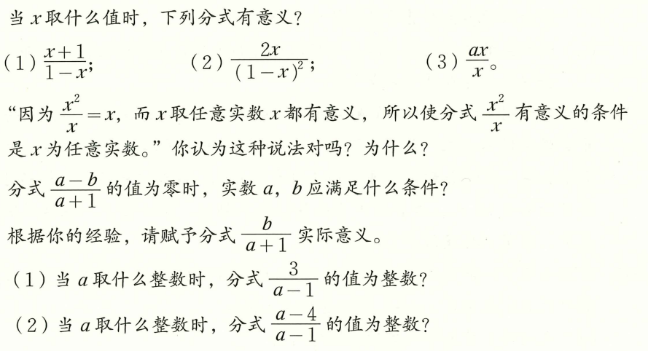

Slide 8

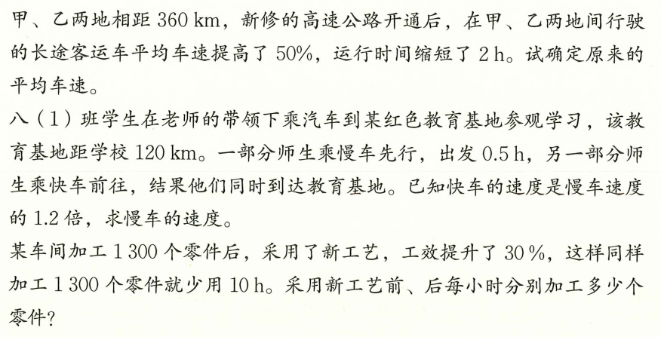

Slide 9
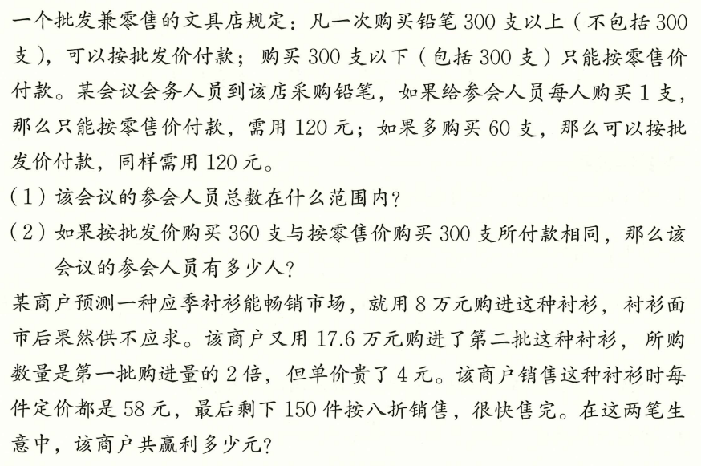

Slide 10
